Slide 1
Kretanje u gravitacionom polju
Radovan Sredanović

Slide 2
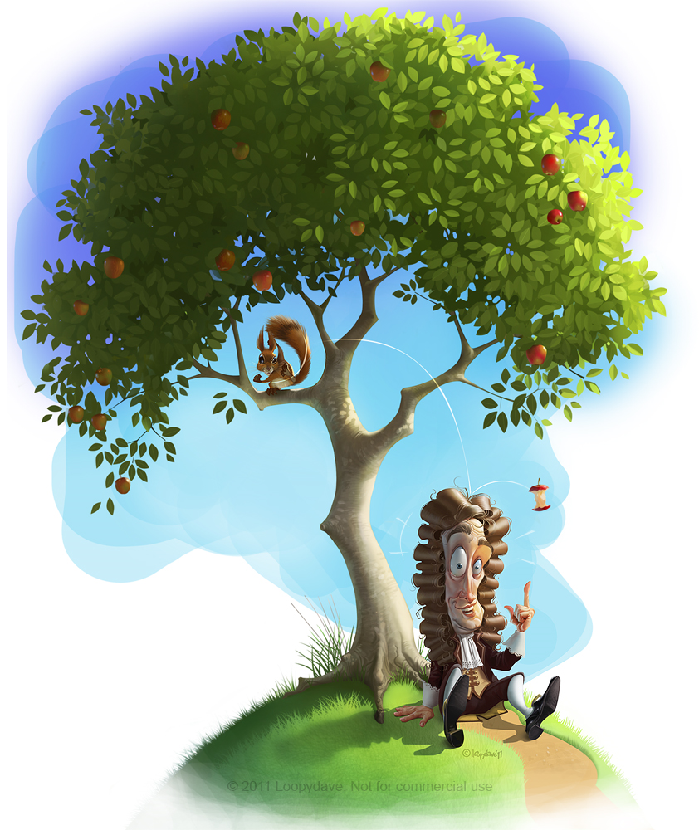
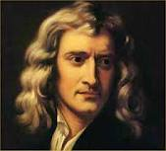
Sir Isaac Newton, 1642-1726.
Teorija gravitacije!
Zašto ove jabuke uvjek padaju na glavu?

Slide 3
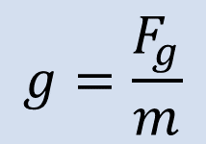
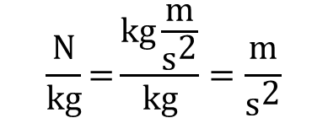

Sila zemljine teže
Što je gravitacija?
Od čega zavisi?
Kako zemlja djeluje na tijela s kojima nije u kontaktu?
$$F_{g}=m∙g$$
Zemlja
Jačina gravitacionog polja na površini zemlje je g = 9,81 N/kg
$$g=\frac{F_{g}}{m}$$
$$\frac{\text{N}}{\text{kg}}\text{=}\frac{\text{kg}\frac{\text{m}}{{\text{s}}^{\text{2}}}}{\text{kg}}=\frac{\text{m}}{{\text{s}}^{\text{2}}}$$
Jačina gravitacionog polja =
Gravitaciono ubrzanje!

Slide 4
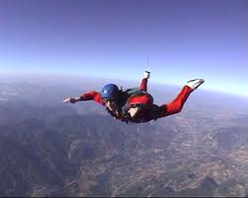
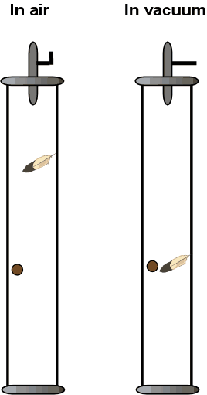
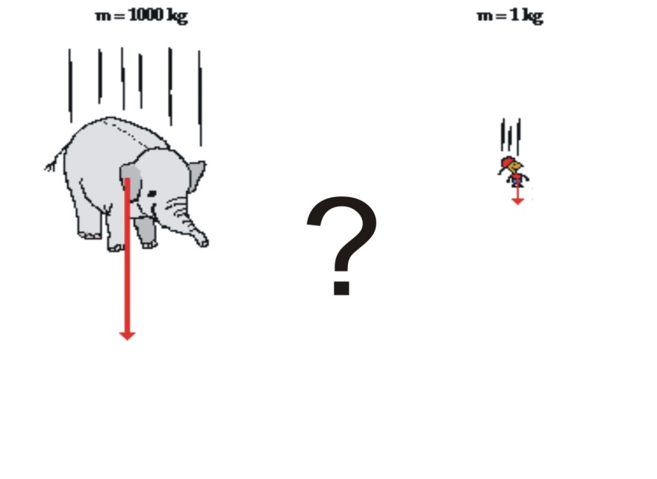
Kako padaju tijela?
Njutnova vakuumska cijev
U vakuumu?
U vazduhu?
Ubrzanje?
U vakuumu sva tijela dobijaju isto ubrzanje:
g = 9,81m/s²

Slide 5
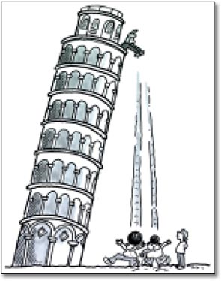
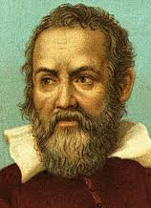
Slobodan Pad
Vrijeme padanja?
Visina?
Galileo Galilei
Gravitaciono ubrzanje
g=9,81m/s²

Slide 6
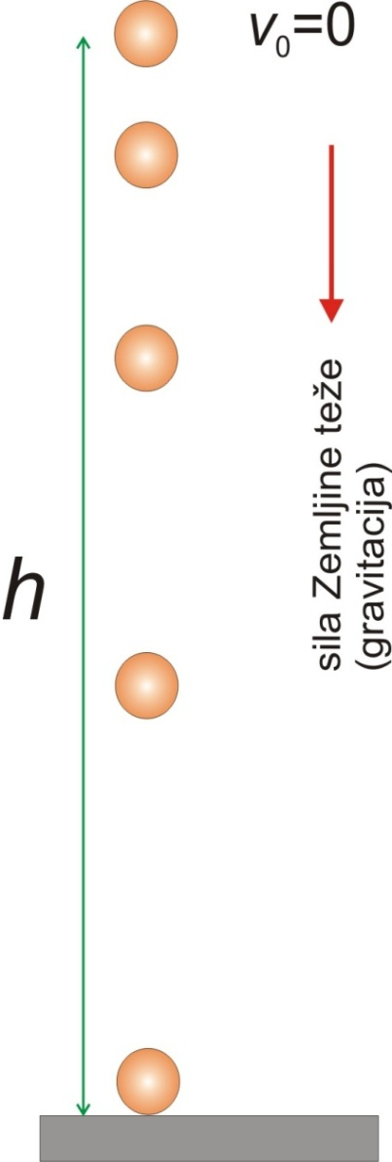


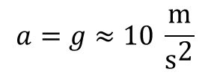



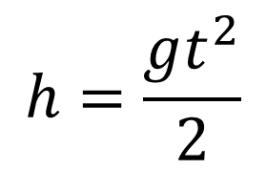
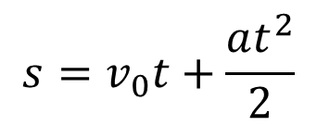

Zakon slobodnog padanja?
$$v=v_{0}+at$$
$$v=gt$$
$$s=v_{0}t+\frac{at^{2}}{2}$$
$$v_{0}=0$$
$$a=g≈10 \frac{\text{m}}{{\text{s}}^{\text{2}}}$$
$$h=\frac{gt^{2}}{2}$$
$$s=h$$
$$v^{2}=v_{0}^{2}+2as$$
$$v^{2}=2gs$$
Ravnomjerno ubrzano kretanje
Slobodan pad – zakoni kretanja!

Slide 7
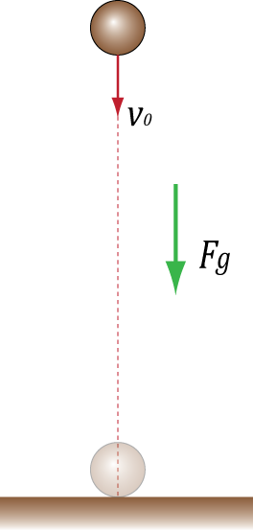





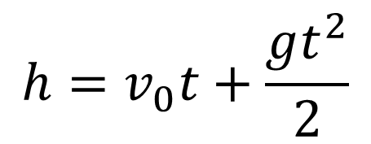
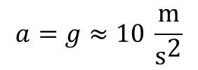
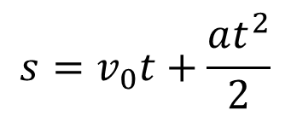

Hitac naniže
Početna brzina nije jednaka nuli, usmjerena je naniže!
$$v=v_{0}+at$$
$$v=v_{0}+gt$$
$$v_{0}≠0$$
$$s=v_{0}t+\frac{at^{2}}{2}$$
$$a=g≈10 \frac{\text{m}}{{\text{s}}^{\text{2}}}$$
$$h=v_{0}t+\frac{gt^{2}}{2}$$
$$s=h$$
$$v^{2}=v_{0}^{2}+2as$$
$$v^{2}=v_{0}^{2}+2gs$$
Ravnomjerno ubrzano kretanje
Hitac naniže - zakoni kretanja!

Slide 8
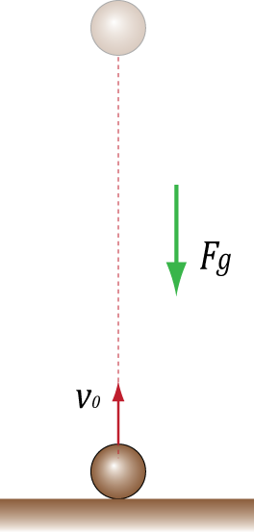

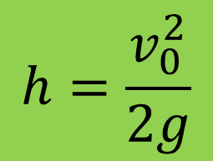


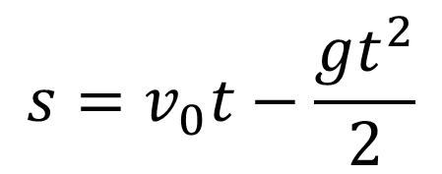
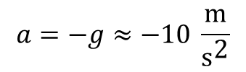
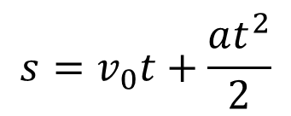



Hitac uvis
Početna brzina nije jednaka nuli, usmjerena je uvis!
$$v=v_{0}+at$$
$$v=v_{0}−gt$$
$$v_{0}≠0$$
$$s=v_{0}t+\frac{at^{2}}{2}$$
$$a=−g≈−10 \frac{\text{m}}{{\text{s}}^{\text{2}}}$$
$$s=v_{0}t−\frac{gt^{2}}{2}$$
$$s=h$$
$$v^{2}=v_{0}^{2}+2as$$
$$v^{2}=v_{0}^{2}+2gs$$
Ravnomjerno ubrzano kretanje
Hitac uvis - zakoni kretanja!
$$h=\frac{v_{0}^{2}}{2g}$$
Kretanje je usporeno – u najvišoj tački putanje
brzina tijela jednaka je nuli !

